Slide 1
SORTER
Выполнили: Артюх Денис, Малкова Маргарита
ученики 4 класса
Руководитель: Патрушева Марина Витальевна педагог дополнительного образования лицея № 384

Slide 2
Целью проектной разработки является создание робота, способного различать предметы по цвету и перемещать их автономно.

Slide 3
Объектом проектной разработки является автономный робот. Предметом проектной разработки является способность робота сортировать предметы по цвету.

Slide 4
Для достижения поставленной цели, необходимо было решить следующие задачи:
Научиться строить подвижные модели из конструктора Lego.
Изучить возможности различных датчиков.
Научиться писать программы.

Slide 5
Были использованы следующие методы исследования:
анализ литературы и работа с интернет – ресурсами;
метод моделирования;
метод алгоритмизации;
метод программирования.

Slide 6
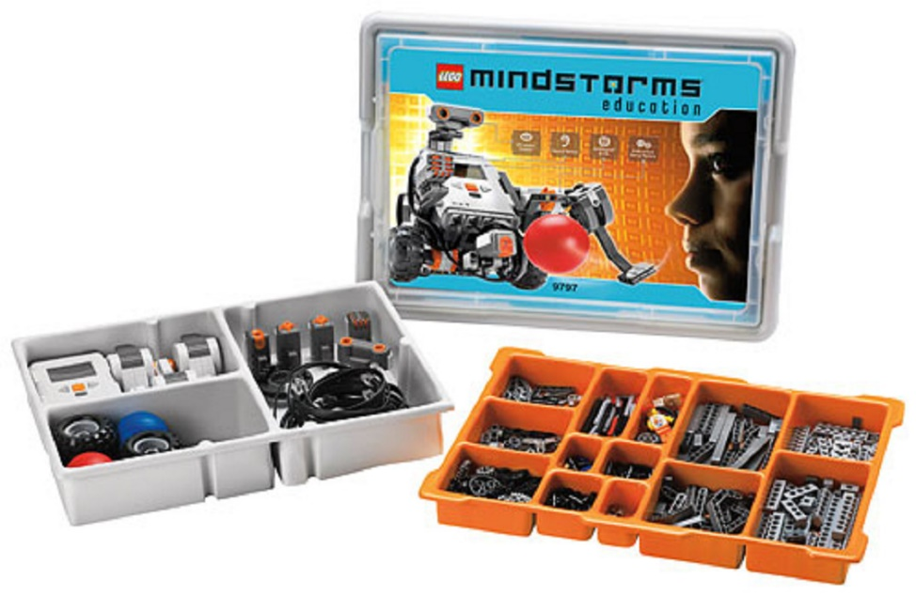
Модель создана на основе образовательного набора Lego Mindstorms NXT.
При создании модели использованы: блок управления, три мотора, датчик касания, датчик цвета.

Slide 7
Работа робота «Sorter» заключается в том, что робот может захватывать различные предмет, определять цвет предмета и перемещать предмет.

Slide 8
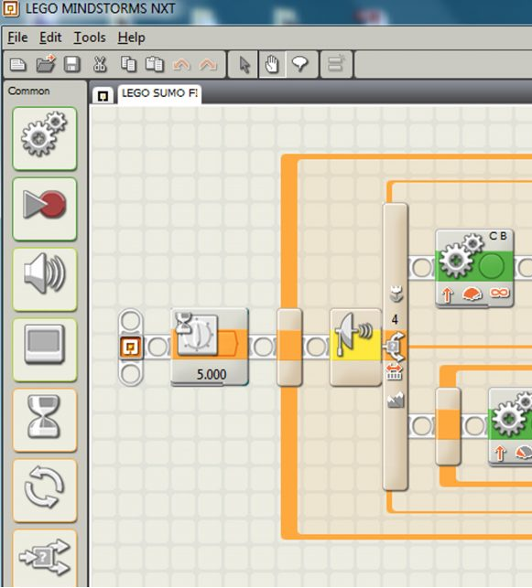
Программы для управления блоками написаны в среде Lego Mindstorms NXT 2.0 Education.

Slide 9
«Sorter» определяет цвет предмета, который захватывает, с помощью датчика цвета. Шарики синего цвета перекладывает в контейнер, находящийся слева от робота, а красного цвета – в контейнер справа от робота.

Slide 10
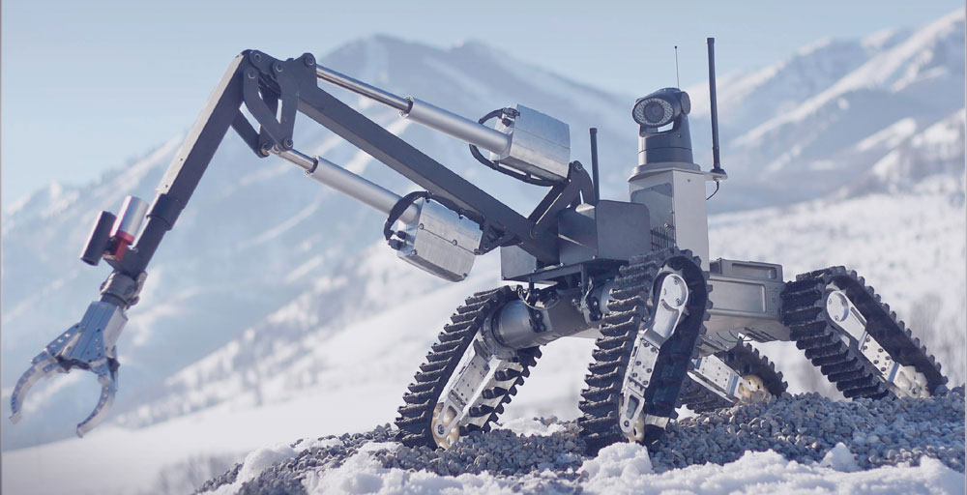
Робот «Sorter» может использоваться там, где нахождение человека нежелательно. Например, на опасном производстве, в тяжелых климатических условиях.

Slide 11
В дальнейшем планируется усложнить работу робота. Он должен будет брать предмет, который будет подаваться на конвейере. А также можно разместить хватательный механизм на подвижную платформу.

Slide 12
Список источников
https://ru.wikipedia.org/wiki/Робот
Колосов Д. Г. Первый шаг в робототехнику : практикум для 5-6 классов / Д. Г. Колосов. — М. : БИНОМ. Лаборатория знаний, 2012. — 286 с.
Удивительная техника. - М.: Эксмо, Наше слово, 2016. - 176 c.

